Slide 1
Homomorphe Verschlüsselung
Tanja Kohler Hannah Köppl Tobias Mitterreiter Raimund Petzel

Slide 2

Übersicht
Motivation & Allgemeines
Mathematische Definitionen
Teilhomomorphe Verschlüsselungen
RSA
Goldwasser-Micali
Paillier
Vollhomomorphe Verschlüsselungen
Hybrid-Homomorphe Verschlüsselung
Praktischer Teil

Slide 3
Motivation
ohne Homomorpher Verschlüsselung
mit Homomorpher Verschlüsselung
Daten verschlüsseln
Daten bearbeiten
Daten verschlüsseln
entschlüsseln
Daten entschlüsseln
Daten verschlüsseln
Daten bearbeiten
Daten entschlüsseln

Slide 4
Beispiel
Cloudcomputing
* Berechnungen auf den verschlüsselten Daten
* spart Zeit
* sicher
* Beispiel Auswertung medizinische Daten
E-Voting

Slide 5
Was heißt Homomorph?
Gruppe:
Eine Gruppe ist ein Paar (G, ⃘). G ist eine Menge, ⃘ eine zweistellige Verknüpfung
⃘ : G×G ⟶ G
(a,b) ⟼ a ⃘b
mit den folgenden Eigenschaften:
Assoziativität, neutrales Element und inverses Element
Eine Gruppe heißt abelsch, wenn das Kommutativgesetz gilt.

Slide 6
Gruppe:
Eine Gruppe ist ein Paar (G;⃘). G ist eine Menge, ⃘ eine zweistellige Verknüpfung ⃘:GxG⟶G (a,b)⟼ a⃘b mit den folgenden Eigenschaften:
Assoziativität: ∀a,b,c ∈ G : (a⃘b)⃘c = a⃘(b⃘c) neutrales Element: ∃e ∈ G ∀a ∈ G : a⃘e = e⃘a = a inverses Element: ∀a ∈ G ∃a⁻¹ ∈ G : a⃘a⁻¹ = a⁻¹ a = e
Eine Gruppe heißt abelsch, wenn das Kommutativgesetz gilt: a⃘b = b⃘a ∀a,b ∈ G

Slide 7
Was heißt Homomorph?
Ring:
Ein Ring (R,+,*) ist eine Menge R mit zwei inneren binären Verknüpfungen + und *. Dabei muss gelten:
(R; +) ist eine abelsche Gruppe
Assoziativ bezüglich der Multiplikation.
Abgeschlossen bezgl. der Multiplikation.
Die Distributivgesetze.

Slide 8
Ring:
Ein Ring (R,+,*) ist eine Menge R mit zwei inneren binären Verknüpfungen + und * Dabei muss gelten: - (R; +) ist eine abelsche Gruppe - Assoziativ bezüglich der Multiplikation: ∀a,b,c ∈ R : (a*b)*c = a*(b*c) - Abgeschlossen bezgl. der Multiplikation: ∀a,b ∈ R : a*b ∈ R Distributivgesetze: a * (b + c) = a*b + a*c (a + b) * c = a*c + b*c

Slide 9
Was heißt Homomorph?
Homomorphismus:
Seien (G,⃘_{g}) und (F,⃘_{f}) Gruppen, dann heißt die Abbildung f: G ⟶ F Gruppenhomomorphismus, wenn ∀a,b ∈ G gilt: f(a ⃘_{g} b) = f(a) ⃘_{f} f(b)
Seien (R,+_{r},*_{r}) und (S,+_{s},*_{s}) Ringe, dann heißt die Abbildung f: R ⟶ S Ringhomomorphismus, wenn ∀a,b ∈ R gilt: f(a +_{r} b) = f(a) +_{s} f(b) f(a *_{r} b) = f(a) *_{s} f(b)

Slide 10
Historische entwicklung
1978 erster Versuch von Rivest, Adleman und Dertouzes
1987 entschlüsselt durch Brickell und Yacobi
2009 Gentry – Homomorphe Verschlüsselung ist möglich

Slide 11
Varianten
additiv homomorph
multiplikativ homomorph
hybrid-homomorph
voll-homomorph: additiv und multiplikativ homomorph

Slide 12
Beispiel (additiv-homomorph)
Verschlüsselung E(x) = x*k , k=3 Entschlüsselung D(x) = x/k
2 + 3 + 7 = 12 E(2) + E(3) + E(7) = 6 + 9 + 21 = 36 D(36) = 36/3 = 12

Slide 13
Beispiel (Multipikativ-homomorph)
Verschlüsselung E(x) = x² Entschlüsselung D(x) = √x
2 * 3 * 7 = 42
(2*3*7)² = 42² = 1764 E(2) + E(3) + E(7) = 2² * 3² * 7² = 4 * 9 * 49 = 1764
D(36) = √1764 = 42

Slide 15
Teilhomomorphe Verschlüsselungen
RSA
Goldwasser-Micali
Paillier

Slide 16
RSA
Für den Vortrag gehen wir nicht auf die Funktionsweise von RSA ein (ergo: siehe VO)
Das klassisches RSA besitzt teilhomomorphe Eigenschaften im Bezug auf die Multiplikation von Chiffraten zur Multiplikation (mod N) der Plaintexte.

Slide 17
Erläuterung: Teilhomomorphie RSA
Konkret betrachten wir die Multiplikation von 2 Chiffraten c₁, c₂, die mit einem gültigen RSA-Schlüssel (e,N) aus den Plaintexten m₁, m₂ generiert wurden, sowie die Entschlüsselung des Produkts mit dem zugehörigen Schlüssel (d,N).
C₁ * C₂ = (m₁e (mod N)) * (m₂e (mod N)) = m₁m₂ ^{e} (mod N)
Wird dies nun mit dem 2. RSA-Schlüssel (d,N) entschlüsselt
(m₁m₂e (mod N))^{d} (mod N) = m₁m₂ (mod N)
erhalten wir die Restklasse der Produkte der Plaintexte.

Slide 18
Padded RSA - OAEP
Um den Determinismus von RSA, durch den ein Plaintext der mit gleichem Schlüssel verschlüsselt wird, zu umgehen, wird RSA im Regelfall „gepadded“. Hier wird die Nachricht bevor sie mit RSA verschlüsselt wird noch mit einem anderen Verfahren „vorbereitet“.
Wir betrachten das Optimal Asymmetric Encryption Padding.

Slide 19
Komponenten OAEP
m
Originalnachricht in Bit (auf fixe Länge mit 0er aufgefüllt)
Sicherungsblock (fixe Länge, gefüllt mit Zufallszahlen)
Kryptographische Hashfunktion von |r| auf |m|
Kryptographische Hashfunktion von |m| auf |r|
Komponente von mˈ
Komponente von mˈ
Vorbereitete Nachricht die mit RSA verschlüsselt werden kann. (X | Y)
r
G
H
X
Y
mˈ

Slide 20
Komponenten OAEP
m
Sender bekannt
Sender & Empfänger bekannt (Optimalfall)
Teil der verschickten Nachricht
r
G
H
X
Y
mˈ

Slide 21
Ablauf OAEP - Verschlüsselung
m
r
m vorbereiten, r generieren
r auf G(r) hashen
X aus m ⊕ G(r) berechnen
X auf H(X) hashen
Y aus r ⊕ H(X) berechnen
X, Y zu mˈ konkatenieren
G
X
H
Y
mˈ

Slide 22
Ablauf OAEP - Entschlüsselung
m
r
X, Y aus mˈ auslesen
X auf H(X) hashen
r aus Y ⊕ H(X) berechnen
r auf G(r) hashen
m aus X ⊕ G(r) berechnen
G
X
H
Y
mˈ

Slide 23
RSA-OAEP / RSA
Zwar ermöglicht RSA-OAEP (Verknüpfung der Algorithmen) die Verschlüsselung von einem Wert auf mehrere Chiffrate, jedoch besitzt es KEINE (teil-) Homomorphen Eigenschaften.
Zudem besitzt es noch den Nachteil, dass mˈ um die Länger des Sicherungsblocks r länger ist, und damit einen längeren Keyspace im RSA Verfahren benötigt.

Slide 24
Goldwasser-Micali
Der Goldwasser-Micali (fortführend mit GM abgekürzt) Algorithmus ist ein Kryptographisches Verfahren um einzelne Bits zu Verschlüsseln.
Hierbei wird von einem Bit auf eine (deutlich größere) Zahle verschlüsselt.
Der GM Algorithmus besitzt eine teilhomomorphe Eigenschaft bei der Multiplikation (mod N) von Chiffraten zur Addition (mod 2) von Plaintexten.

Slide 25
GM: Quadratischer Rest
Einer der Kernthemen des GM ist die Bestimmung von ein Wert quadratischer Rest oder quadratscher Nichtrest ist. Demensprechend hier eine Wiederholung:
Eine Zahl z ist ein Quadratischer Rest (Modulo eines zu z teilerfremden p) falls es eine Zahl x gibt sodass
z ≡_{p} x²
gilt.
Ein Quadratischer Nichtrest ist analog eine Zahl z wo keine Zahl x gibt, die dies erfüllt.
Die Berechnung ist für p Prim einfach, sonst sehr komplex (Sicherheit von GM).

Slide 26
GM: Setup/Keygen
Analog zu RSA genieren wir zwei ausreichend große Primzahlen p,q und berechen das Produkt N.
Die Fakturierung (p,q) bilden hier den privaten Schlüssel.
Wir wählen ein x das ein Quadratischer Nichtrest (mod N) ist.
Hierbei können wir auf die „Falltür“ des Algorithmus zurückgreifen:
Für p,q Prim gilt: wenn x sowohl Modulo p als auch Modulo q Quadratischer Nichtrest dann ist x auch Modulo p*q ein Quadratischer Nichtrest.
Wird ein passendes x gefunden, bildet (x,N) den öffentlichen Schlüssel.

Slide 27
GM: Ver-/Entschlüsselung
Wollen wir ein Bit m mit dem public Key (x,N) verschlüsseln, generieren wir eine Zufallszahl r die teilerfremd zu N ist. Das Chiffrat c wird dann mit
c=r²*x^{m} (mod N)
berechnet.
Bei der Entschlüsselung wird nun berechnet ob c ein Quadratischer Rest (m = 0) oder ein Quadratischer Nichtrest (m = 1) ist. Dementsprechend wird der Wert 0 oder 1 zurückgegeben.
Damit liegt die Sicherheit in der Komplexität der Fakturierung oder des Quadratischen Rests.

Slide 28
GM: Teilhomomorphie
Wir betrachten nun wieder die Multiplikation (mod N) zweier Chiffrate c₁, c₂, die mit dem öffentlichen Schlüssel (x,N) erzeugt wurden:
c₁*c₂ =(r₁²*x^{m1} (mod N)) *(r₂²*x^{m2} (mod N)) =
r₁r₂²*x^{m1+m2} (mod N)
Sollte in diesem Beispiel m₁ = m₂ = 1 sein, lässt sich folgendes zeigen.
r₁r₂²*x¹⁺¹ (mod N)=r₁r₂x²*x⁰ (mod N)
Anhand dieser Veranschaulichung lässt sich nun leicht nachvollziehen, dass die Multiplikation der Chiffrierte eine Addition Modulo 2 (XOR) der Plaintexte entspricht.

Slide 29
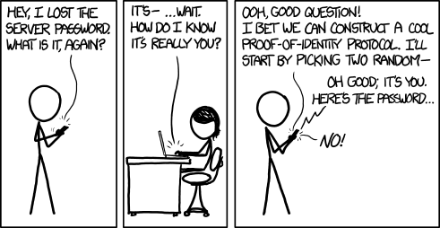
Paillier
Erfunden von und benannt nach Pascal Paillier im Jahr 1999.
Ist ein additives homomorphes Verschlüsselungssystem.
Anwendungen:
E-Voting
Zero-Knowledge-Beweise

Slide 30
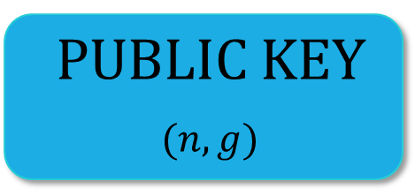
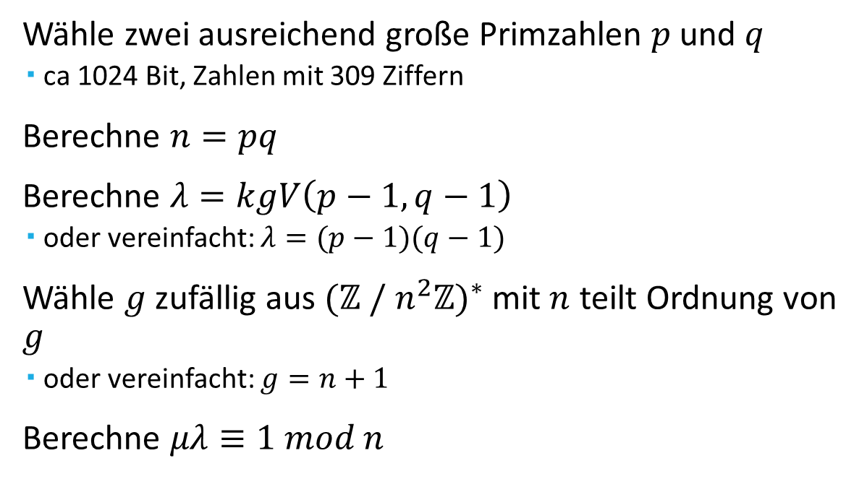
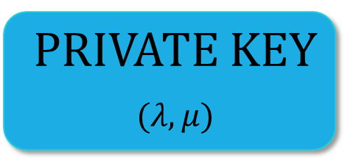
Paillier KeyGen
Wähle zwei ausreichend große Primzahlen $p$ und $q$
ca 1024 Bit, Zahlen mit 309 Ziffern
Berechne $n=pq$
Berechne $λ=kgV\left(p−1, q−1\right)$
oder vereinfacht: $λ=(p−1)(q−1)$
Wähle $g$ zufällig aus ${(ℤ / n^{2}ℤ)}^{∗}$ mit $n$ teilt Ordnung von $g$
oder vereinfacht: $g=n+1$
Berechne $μλ≡1 mod n$
Public Key
$(n, g)$
Private Key
$(λ,μ)$

Slide 31

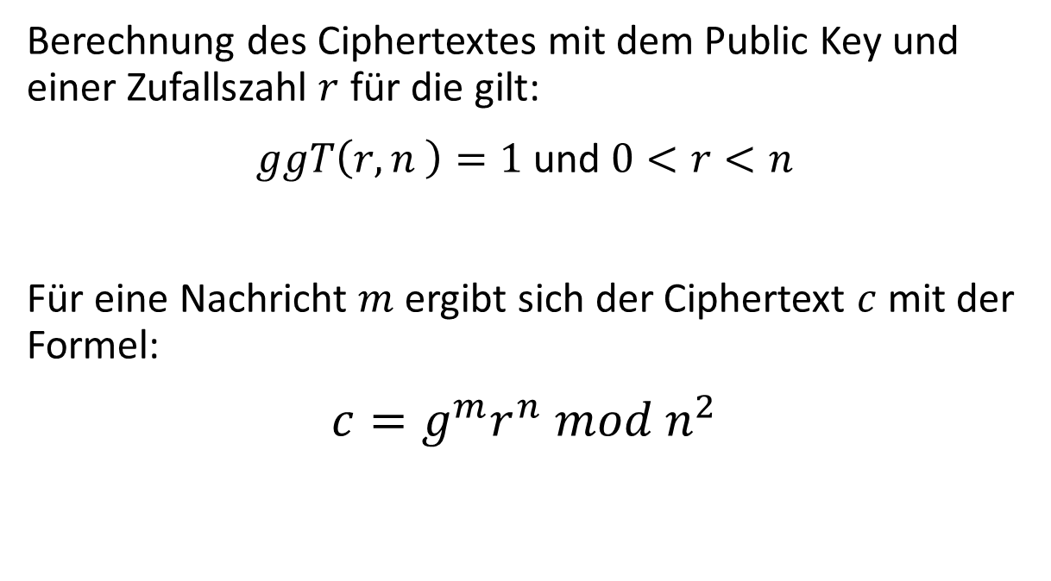
Paillier Verschlüsselung
Berechnung des Ciphertextes mit dem Public Key und einer Zufallszahl $r$ für die gilt:
$ggT\left(r, n \right)=1$ und $0<r<n$
Für eine Nachricht $m$ ergibt sich der Ciphertext $c$ mit der Formel:
$c=g^{m}r^{n} mod n^{2}$
Public Key
$(n, g)$

Slide 32
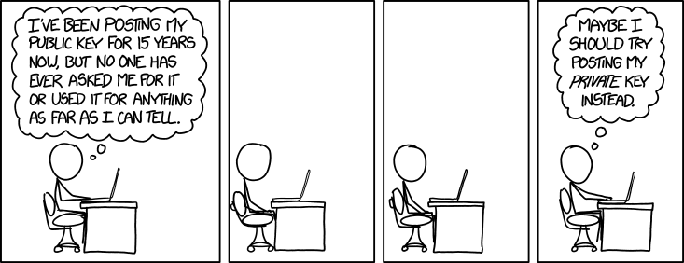
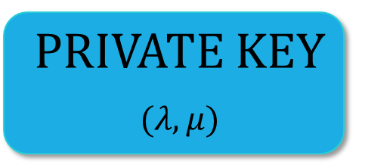

Paillier Entschlüsselung
Berechne die Nachricht $m$ aus dem Ciphertext $c$
$m=\frac{\left(c^{λ} mod n^{2}\right) − 1 }{n}μ mod n$
Private Key
$(λ,μ)$

Slide 33
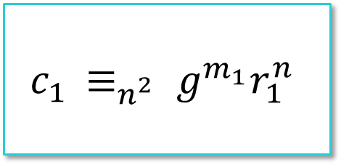
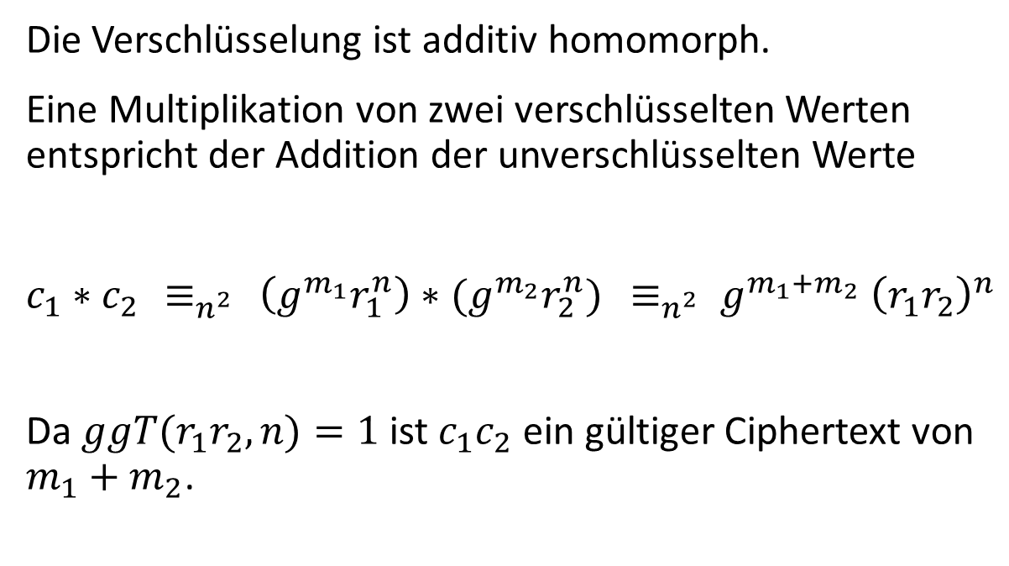

Paillier HOmomorphie
Die Verschlüsselung ist additiv homomorph.
Eine Multiplikation von zwei verschlüsselten Werten entspricht der Addition der unverschlüsselten Werte
Da ist ein gültiger Ciphertext von .
$$c_{2}{ ≡}_{n^{2} }g^{m_{2}}r_{2}^{n}$$

Slide 34
Vollhomomorphe Verschlüsselungen
Hybrid Homomorphe Verschlüsselungen

Slide 35
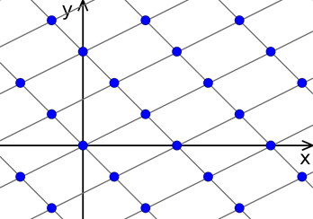
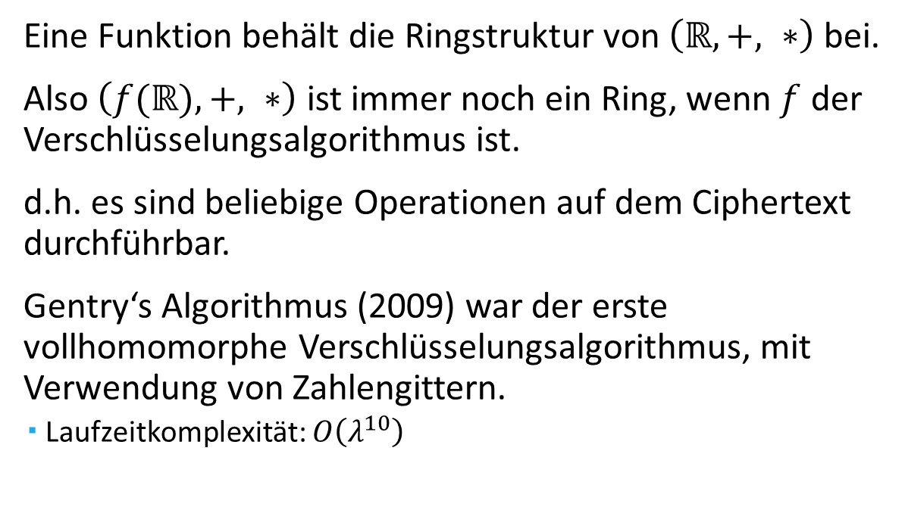
Vollhomomorphismen
Eine Funktion behält die Ringstruktur von $\left(ℝ, +, ∗\right)$ bei.
Also $\left(f(ℝ), +, ∗\right)$ ist immer noch ein Ring, wenn $f$ der Verschlüsselungsalgorithmus ist.
d.h. es sind beliebige Operationen auf dem Ciphertext durchführbar.
Gentry‘s Algorithmus (2009) war der erste vollhomomorphe Verschlüsselungsalgorithmus, mit Verwendung von Zahlengittern.
Laufzeitkomplexität: $O\left(λ^{10}\right)$

Slide 36
Aktuelle Laufzeiten
Berechnungen in verschiedenen Anwendungsbereichen:
Energieverbrauch Profilklassifikation
Verschiedene medizinische Diagnosen
Gen-basierte Diagnosen
Lauflängenkodierung (bei 48 Kernen)
Zur Bild/Videokompression.
Komplexität basiert auf Sicherheitslevel und Optimisierung.
< 1 Sekunde
< 2 Minuten
< 10 Minuten
ca 30 Minuten

Slide 37
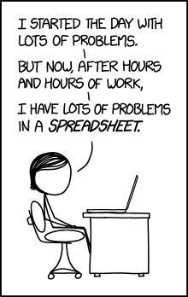
Probleme
Die Wahl geeigneter Parameter ist schwer
Bisherige Implementierungen sind nicht wirklich alltagstauglich in der Praxis
Oft verrauschen die Daten
Bei Gentry muss nach 30 Operationen eine Bereinigung durchgeführt werden
Sicherheit?
Anfällig auf Chosen-Ciphertext-Attacks

Slide 38
Hybrid-Homomorph
Der Plaintext wird mittels Goldwasser-Micali und RSA verschlüsselt.
Es ist also eine vollhomomorphe Verschlüsselung basierend auf zwei Teilhomomorphen Verschlüsselungen.
Goldwasser-Micali regelt die Addition und RSA die Multiplikation.
G-Micali
RSA
Addition und Multiplikation
Hybrid-Homomorph

Slide 39
Hybrid-Homomorph
Erstellen der Keys für G. Micali
Verschlüsseln mittels G. Micali
Erstellen der Keys für RSA
Verschlüsseln mittels RSA
Durchführen der Operationen
Entschlüsseln mittels RSA
Entschlüsseln mittels G. Micali
G-Micali
RSA
Addition und Multiplikation
Hybrid-Homomorph

Slide 40
Praktischer Teil
E-Voting

Slide 42
Nachteile
Vorteile
Sehr hohe Laufzeiten
Große Rechnerkapazität benötigt
gültige Rechtsprechung ist abhängig vom Standort der Server
Gewinn an Datenschutz
Mobilität
Outsourcing
Elastizität

Slide 43
Quellen

